Slide 1
Das Sprach- und Dialektspektrum im Alpenraum
Gruppenmitglieder: Lena Zelinka, Benedikt Arnthof und Julia Höpler
Projektpartner: Dr. Stephan Lücke, IT-Gruppe Geisteswissenschaften
Betreuer: Patrick Kaiser

Slide 2
Gliederung
Einführung
Crowdsourcing
Unterschiedliche Belege im Alpenraum
Quellen/Packages in R
Schlussbemerkung

Slide 3
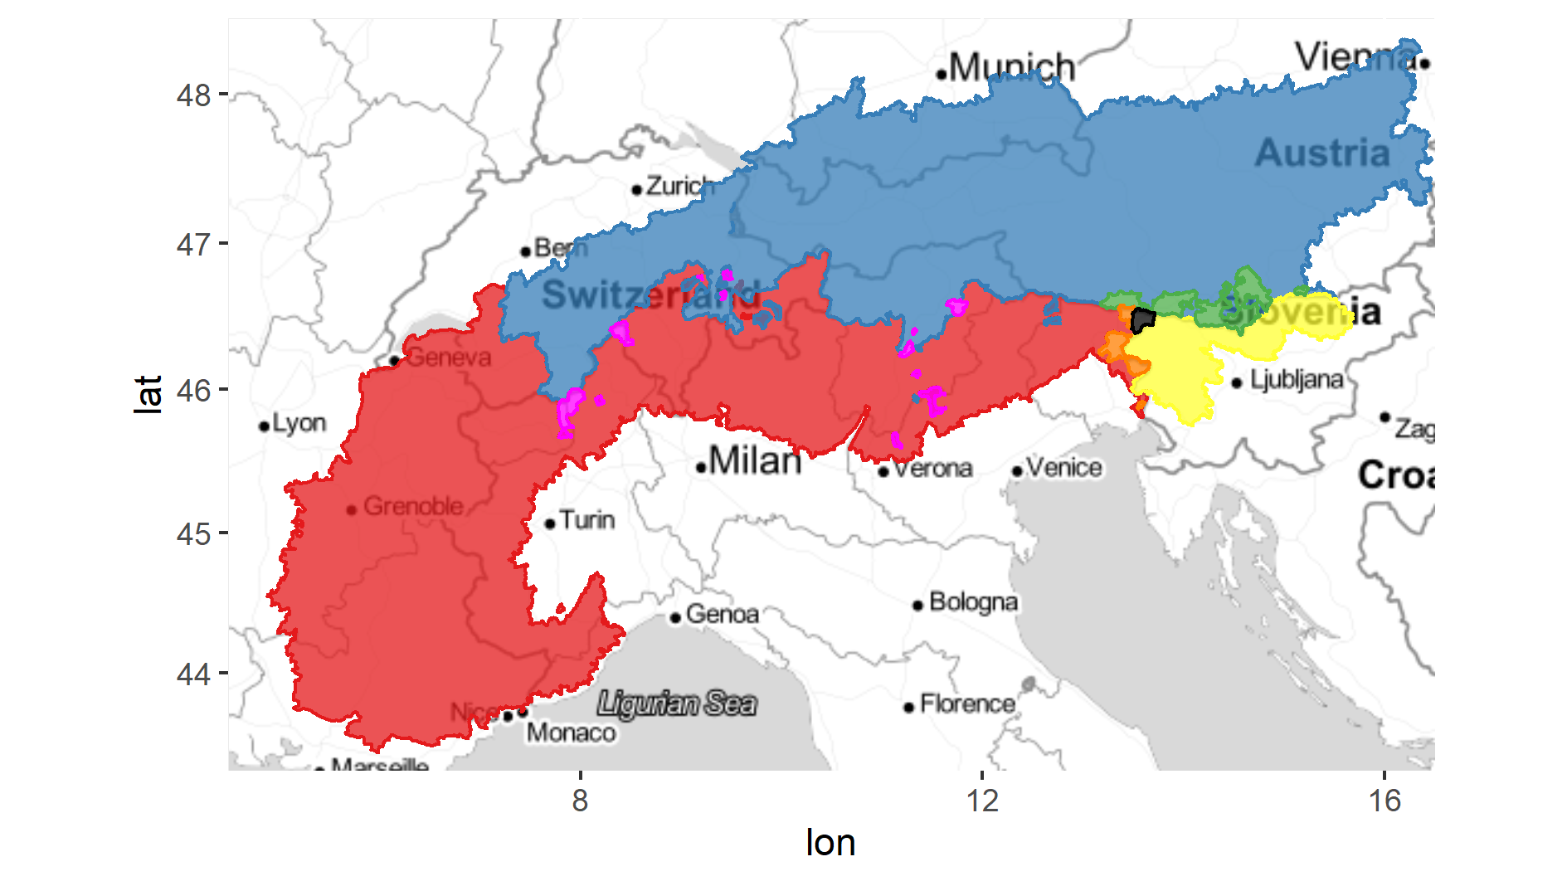
Einführung – Projektbeschreibung
ein seit 2014 von der DFG gefördertes Langzeitprojekt
Untersuchung des Sprach- und Kulturraums im Alpenraum
Ziel des Projekts:
Vielzahl von Dialekten zusammentragen und öffentlich zugänglich zu machen

Slide 4
Einführung - Studiendesign
Sammeln von georeferenzierten Sprachdaten
Gesammeltes Material stammt aus Sprachatlanten
Sprachatlas: Sammlung von Sprachkarten eines Gebietes
Ergänzung um weitere Daten (u.a. Fundorte lateinischer Inschriften im Alpenraum)
Ausgleich von Inkonsistenzen im Atlasmaterial durch das sog. Crowdsourcing
Crowdsourcing: Informanten im Internet sollen dialektale Bezeichnungen der für VA relevanten Konzepte beisteuern

Slide 5
Einführung
Crowdsourcing:
Untersuchen des Crowdsourcings auf Georeferenzierung und Chronoreferenzierung
2. Teilprojekt:
- Häufung romanischer Basistypen in der Nähe von Zentren lateinischer Inschriftenfunde?
- Häufung lateinischer Inschriften in der Umgebung von Ortschaften, die auf der Tabula Peutingeriana erscheinen?
→ Vergleich der Geodaten

Slide 6
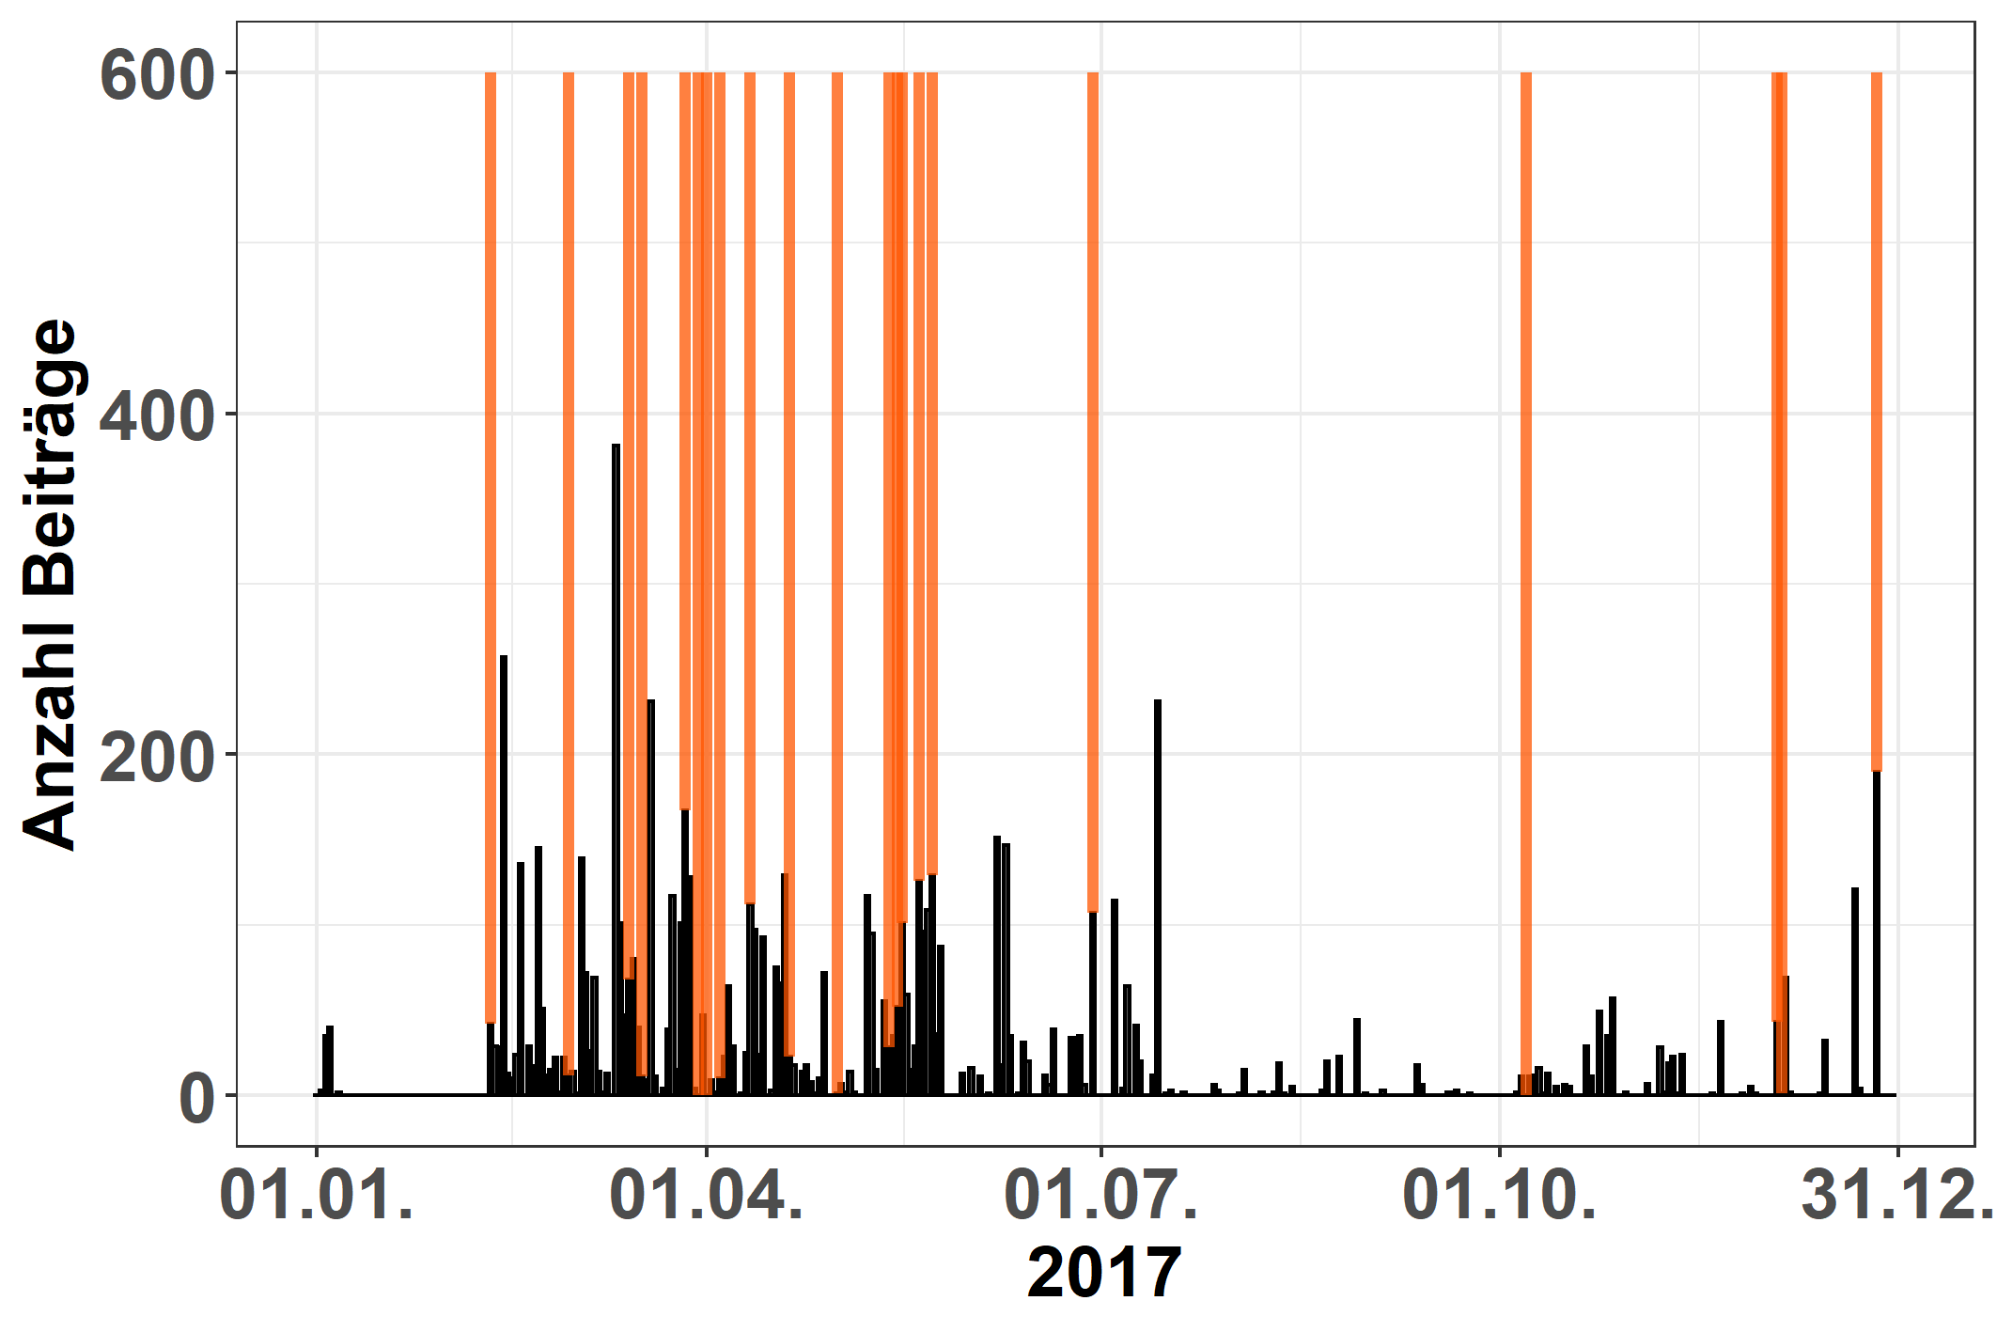
Publicity-Aktionen
Legende
Publicity-Aktionen
Einträge in das
Crowdsourcingtool

Slide 7
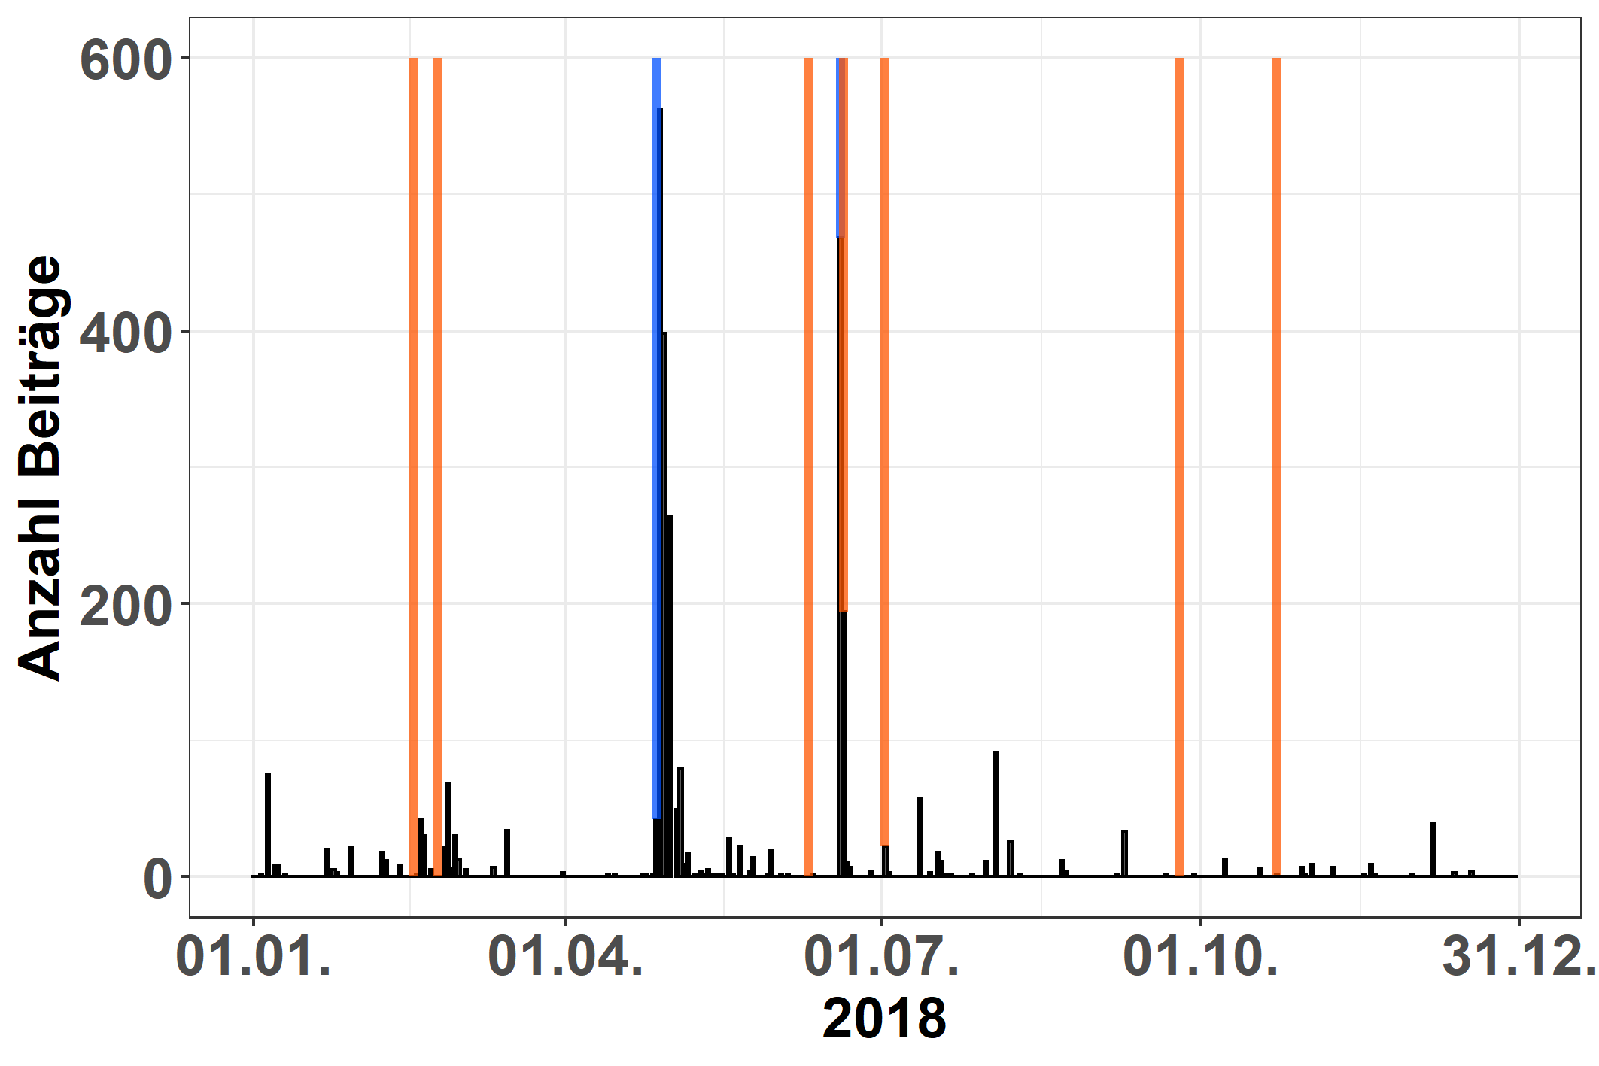
Publicity-Aktionen
Legende
Publicity-Aktionen
Einträge in das
Crowdsourcingtool
Top-Aktionen

Slide 8
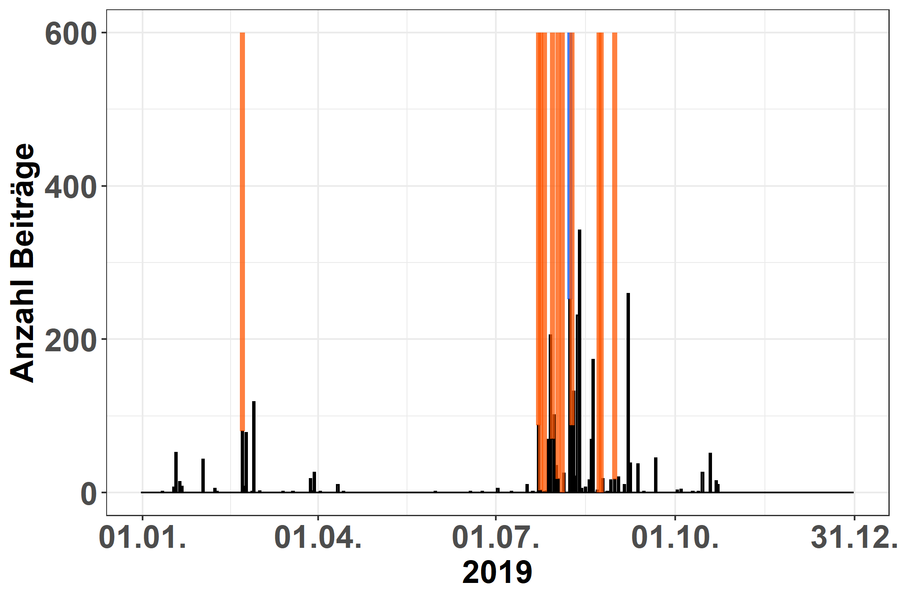
Publicity-Aktionen
Legende
Publicity-Aktionen
Einträge in das
Crowdsourcingtool
Top-Aktion

Slide 9
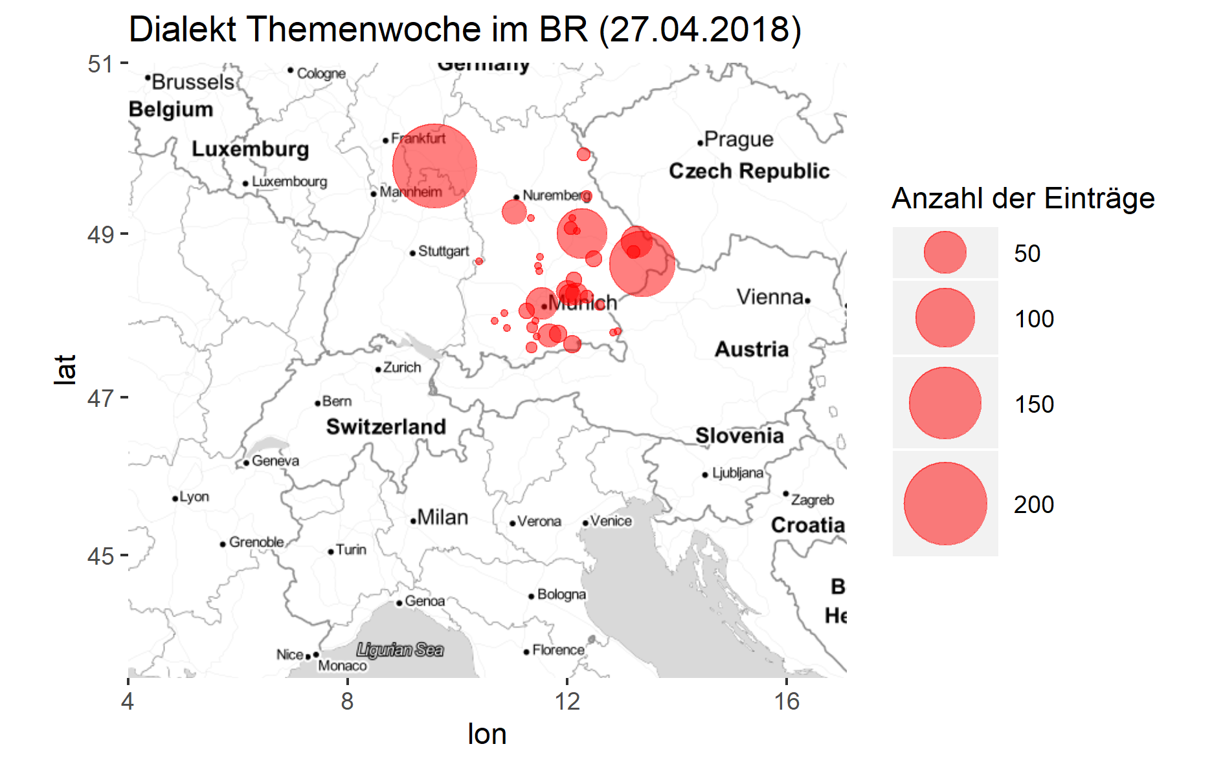
Top-1-Aktion

Slide 10
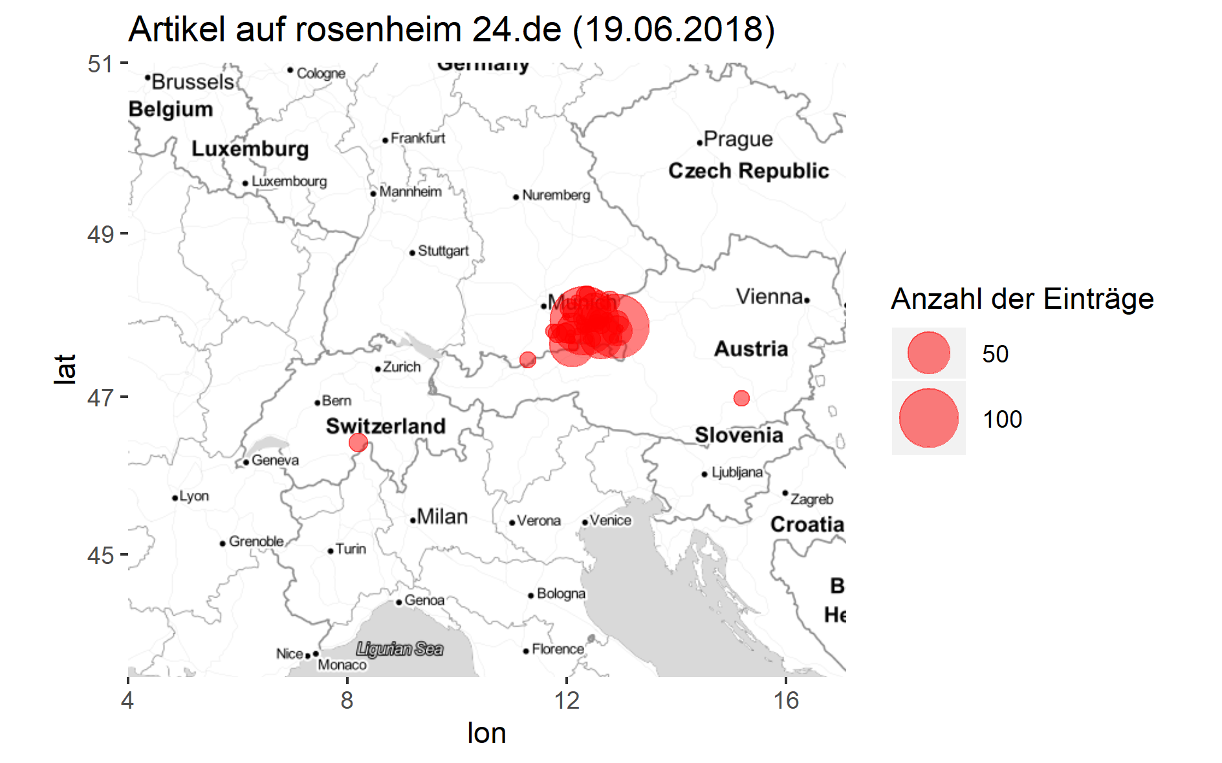
Top-2-Aktion

Slide 11
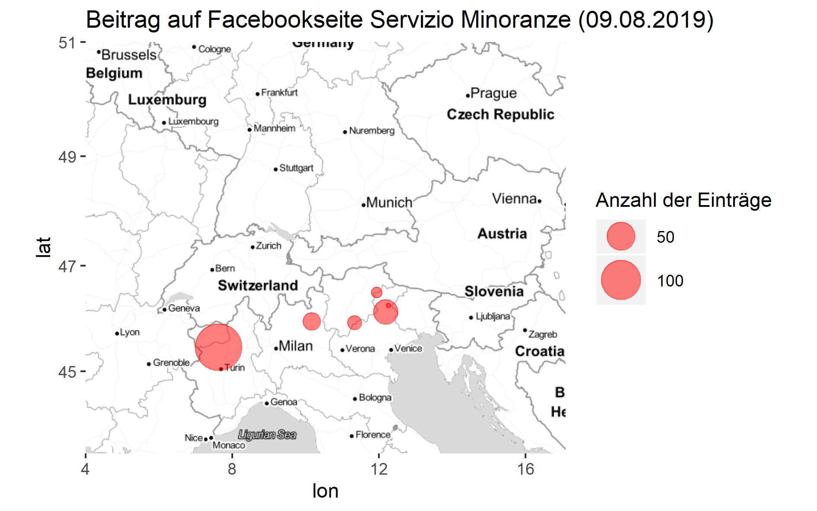
Top-3-Aktion

Slide 12
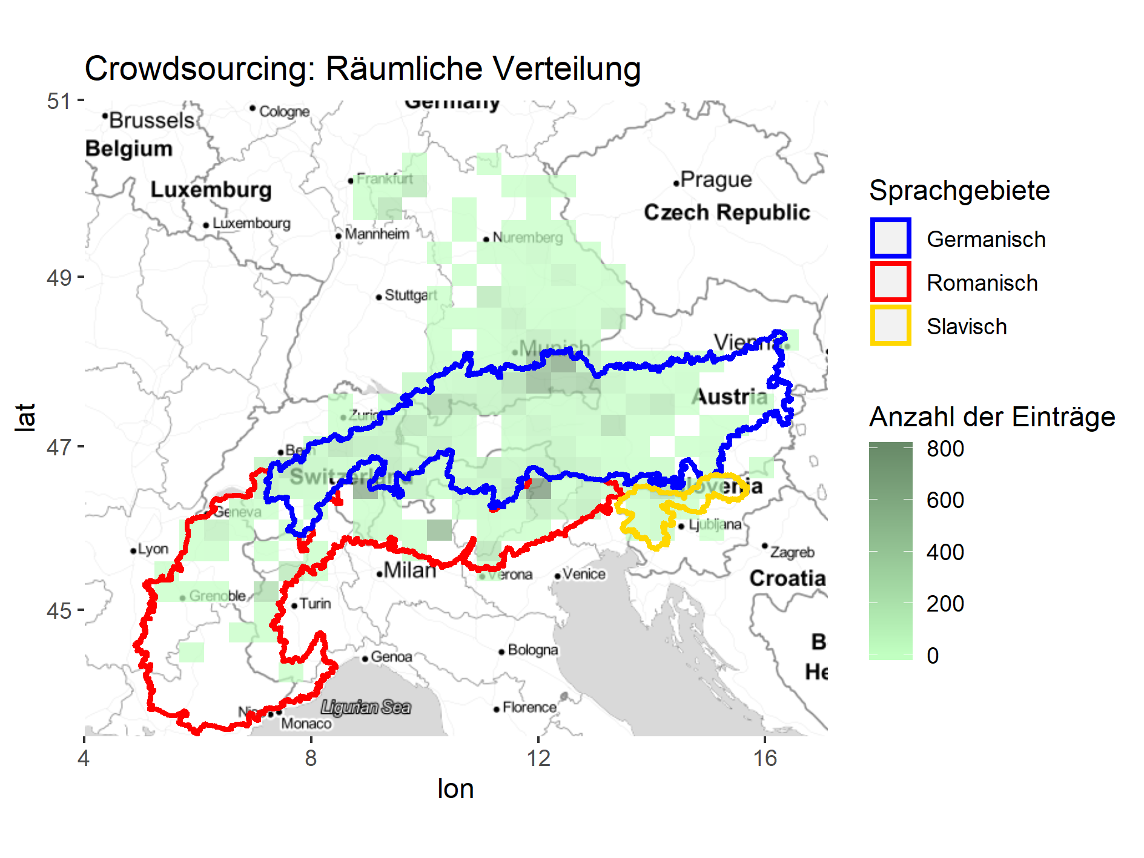

Slide 13
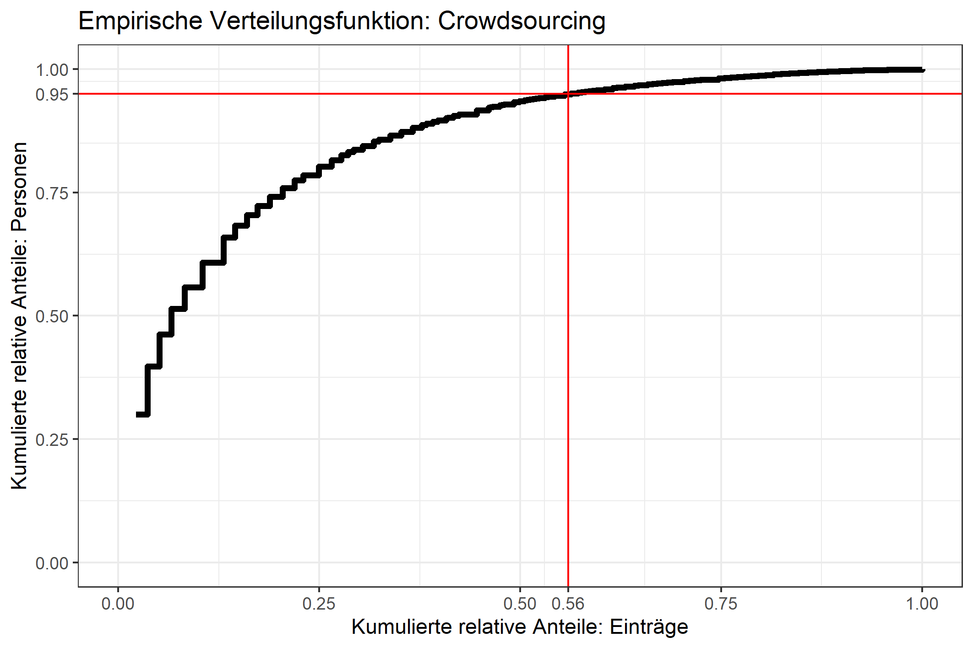
Power User

Slide 14
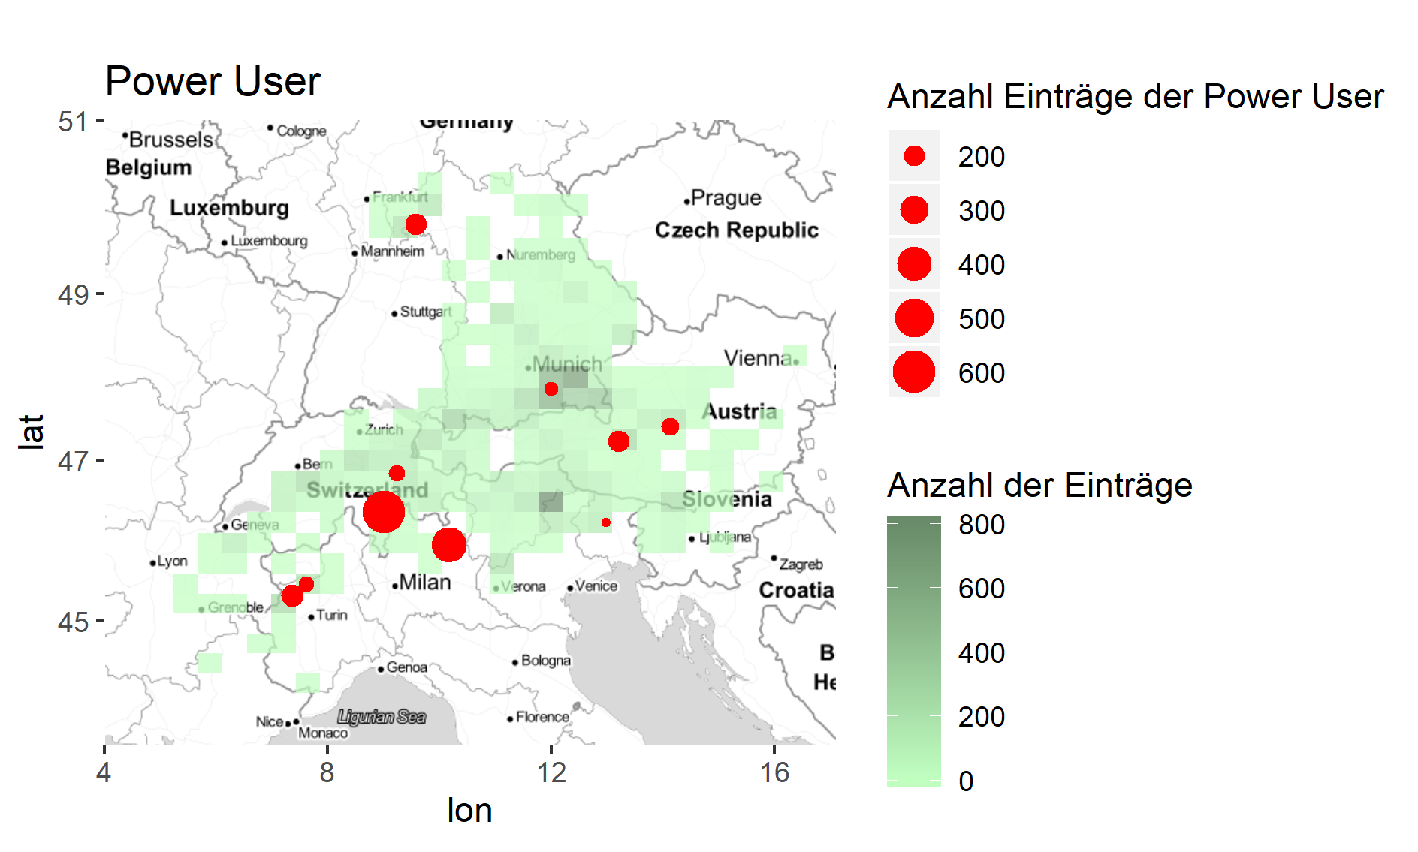

Slide 15
Geschichteter Kategorienplot ?

Slide 16
Fazit (TP 1)

Slide 17
Lat. Inschriftenfunde
Häufen sich romanische Basistypen in der Nähe von Zentren lat. Inschriftenfunde?
Basistyp: gemeinsame lexikalische Wurzel aller Belege, die auch zu mehreren Sprachfamilien gehören können
Romanische Basistypen: Lateinisch und Vorrömisch
Betrachtungsebenen:
- Belege aus der romanischen Sprachfamilie
- Belege aus der germanischen Sprachfamilie
- Belege aus der slavischen Sprachfamilie

Slide 18
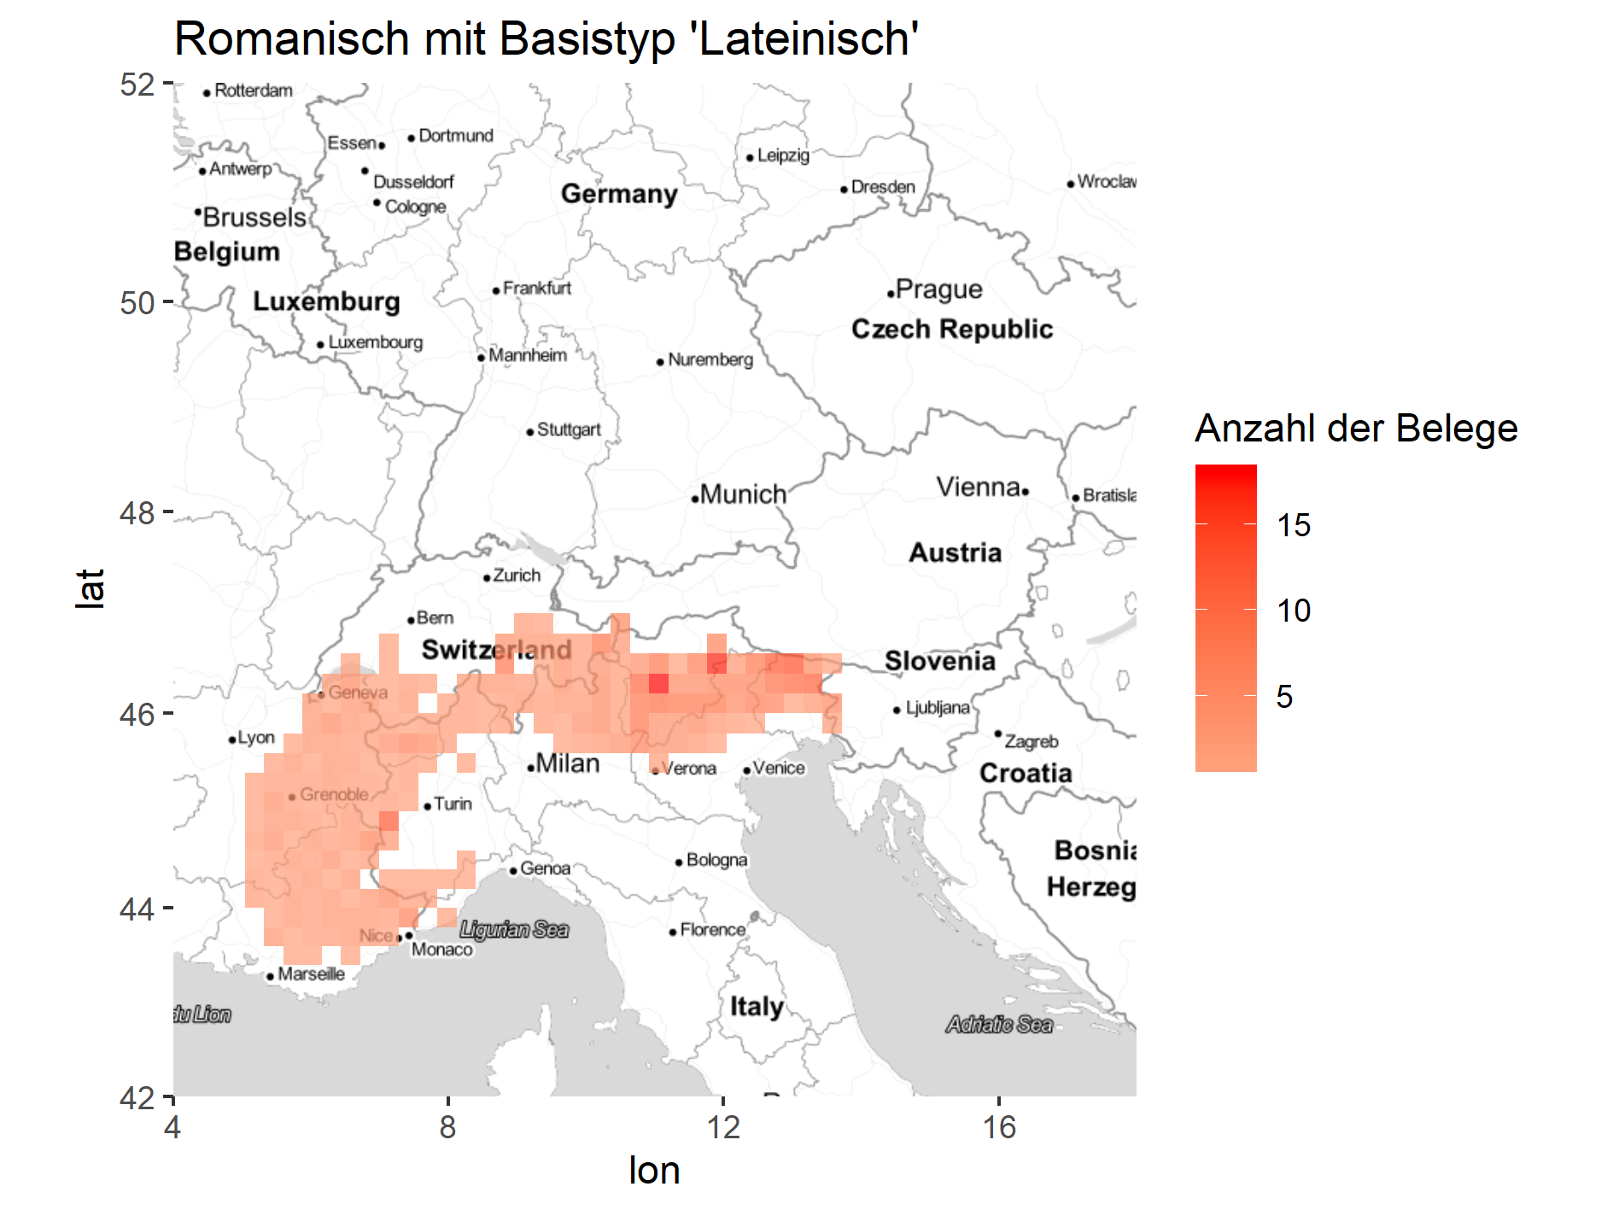

Slide 19
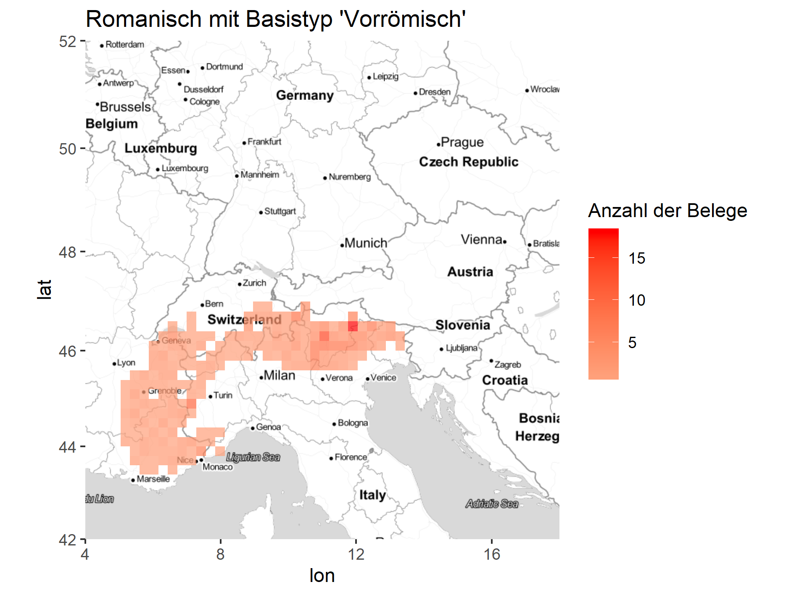

Slide 20
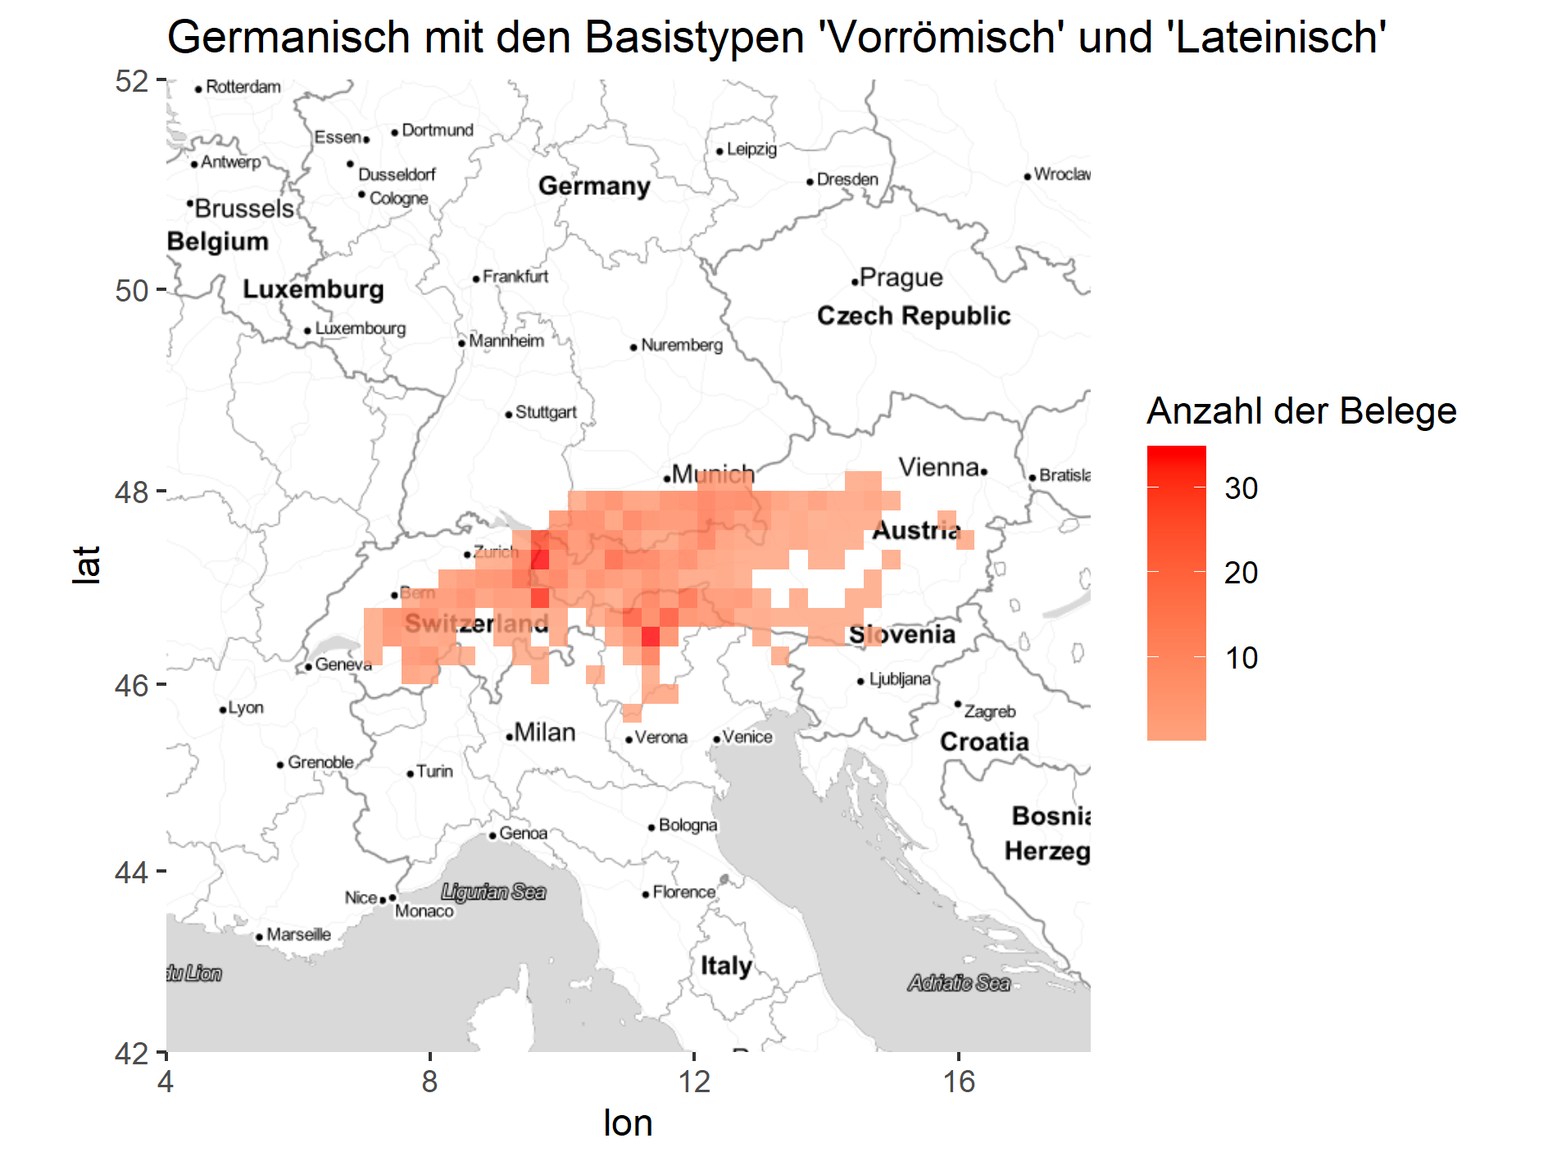

Slide 21
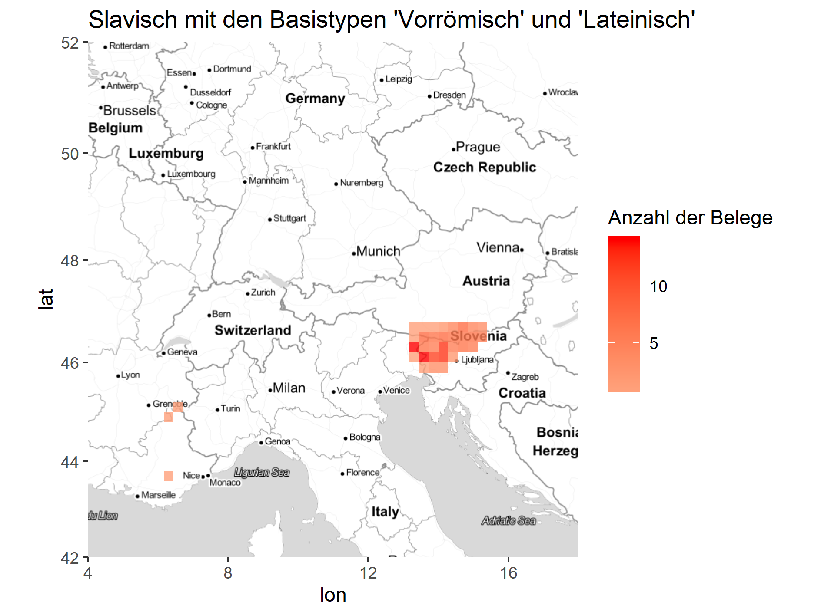

Slide 23
Fazit (TP 2)

Slide 24
Quellen/Packages
Verba Alpina Website: https://www.verba-alpina.gwi.uni-muenchen.de/?page_id=162&db=191
dplyr
sp
library(ggplot2)
library(ggmap)
library(dplyr)
library(ineq)
library(mapview)
library(raster)
library(sf)
library(stringr)
library(reshape2)
library(rgeos)

Slide 25
Schlussbemerkung

Slide 26
Anhang

